Slide 1
Муниципальное общеобразовательное учреждение
средняя общеобразовательная школа №2 г. Миллерово
Мотивация ученика –
основное условие
успешного обучения.
Положительный опыт формирования мотивации у учащихся.
Учитель математики: Бирюкова А.Н.

Slide 2
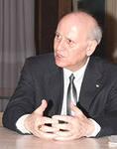
«Учитель должен быть солнцем, излучающим тепло, быть благодатной почвой для развития человеских чувств и сеять знания не только в памяти и сознании своих учеников, но в первую очередь в их душах и сердцах»
Ш.А. Амонашвили

Slide 3
Способы организации начала урока:
Цель: создать с первых минут урока необходимые условия для успешной совместной работы деятельности учителя и учащихся по достижению намеченной цели.
устный счёт с включением задач, которые решаются с опорой на их жизненный опыт, на их смекалку;
решение игровых и занимательных задач, кроссвордов, ребусов, шарад;
даются задания и ответы к ним, среди которых есть как верные, так и неверные. Предлагается проверить их.
учащиеся считают устно и выдают ответы с помощью сигнальных карточек;
просмотр видеороликов и мультфильмов.
Результативность: Нетрадиционное начало урока позволяет учащимся с первых минут урока включиться в работу по развитию мыслительной деятельности, а это даёт успех всему уроку.

Slide 6
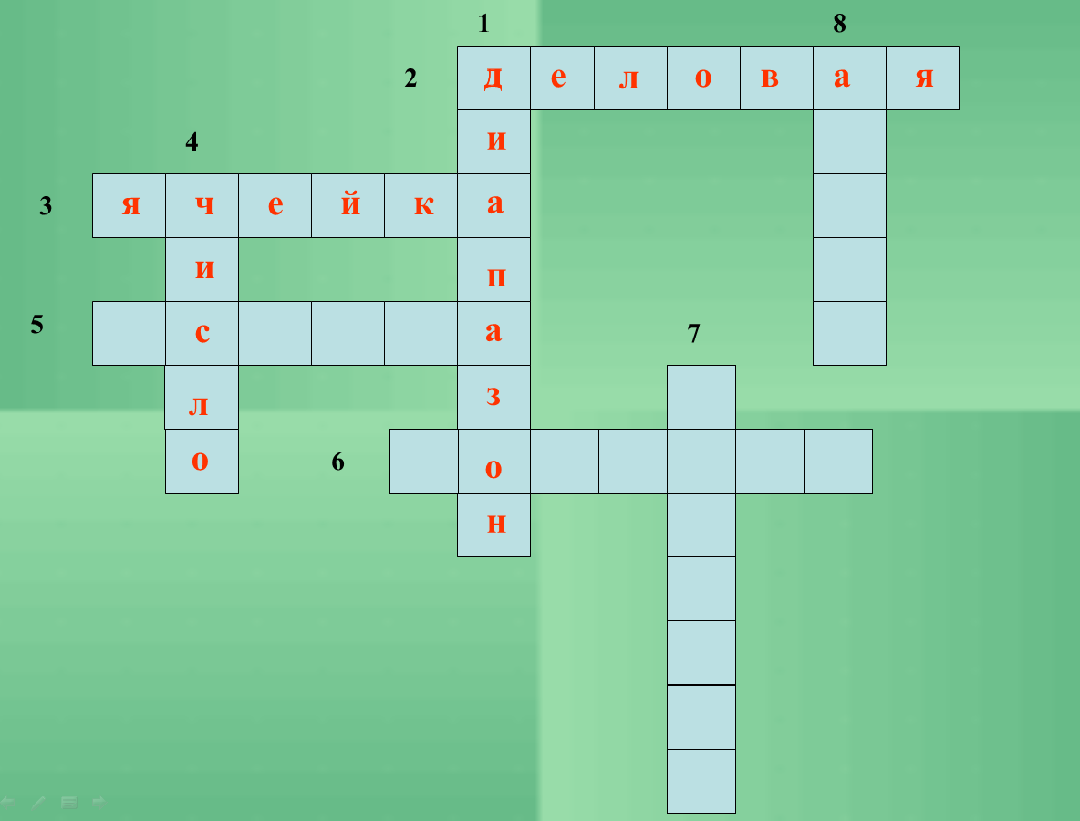

Slide 7
Способы развития познавательной активности учащихся при изучении нового материала:
Постановка проблемной задачи
Цель: дать учащимся возможность получить новые знания на уроке самостоятельно, в ходе анализа проблемной ситуации, вспомнив и применив ранее изученное и развить у учащихся логическое мышление.
Логическая
Историческая
Результативность: Организация проблемной задачи позволяет учащимся работать творчески и повысить познавательный интерес

Slide 8
Способы развития познавательной активности учащихся при изучении нового материала:
Цель: создать с первых минут урока необходимые условия для успешной совместной работы деятельности учителя и учащихся по достижению намеченной цели.
ознакомление учащихся с условием интересной практической или исторической задачи;
изучение содержания задачи;
проведение анализа – поиска решения;
формулировка вывода о невозможности решения данной задачи известными способами;
постановка вопроса о поиске нового способа решения.
Результативность: данные приёмы способствуют более успешному восприятию, пониманию и запоминанию нового материала

Slide 10
Задача 1
"КВАРТЕТ"
«Проказница Мартышка, Осел, Козел да косолапый Мишка задумали сыграть квартет ….»

Slide 11
Способы развития познавательной активности учащихся при изучении нового материала:
Система «ориентировочной основы действий»
Цель: обеспечить при изучении нового материала фиксирование его основного содержания, подлежащего усвоению и способов работы с ними.

Slide 12
А
110
100
80
120
70
90
60
130
80
100
50
140
70
110
60
120
40
150
50
130
=
=
0 1 2 3 4 5 6 7 8 9 10 11 12 13 14 15 16 17
40
140
30
IIIIIIIIIIIIIIIIIIIIIIIIIIIIIIIIIIIIIIIIIIIIIIIIIIIIIIIIIIIIIIIIIIIIIIIIIIIIIIIIIIIIIIIIIIIIIIIIIIIIIIIIIIIIIIIIIIIIIIIIIIIIIIIIIIIIIIIIIIIIIIIIIIIIIIIIIIIIIIIIIIIIIIIIIII
160
30
150
20
20
160
170
170
10
10
180
0
180
0
О
В
АОВ = 120⁰
Notes:
№1629. Математика 5 класс. Н.Я.Виленкин.

Slide 13
На координатном луче отмечены числа а и т.
С помощью циркуля отметьте числа, кратные числу а и т.
0
а
m
2а
3а
4а
5а
6а
2m
3m
Notes:
Виленкин Н.Я. Математика 6.

Slide 14
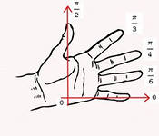
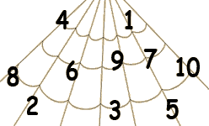

Slide 15
Способы развития познавательной активности учащихся при закреплении материала:
Цель: воспитывать самостоятельность в решении многих задач с применением теоретических знаний, осмысливанием сущности фактического материала и умением применить полученные знания на практике, с целью воспитания интереса к предмету включать элементы занимательности.
Самостоятельные работы:
По уровню самостоятельности
По источнику и приобретению знаний;
По уровню занимательности.
Результативность: вырабатывается навык в самостоятельном изучении доступного материала, каждый ученик может проверить свои возможности и сделать вывод о качестве своих знаний, появляется интерес в получении дополнительных знаний

Slide 16
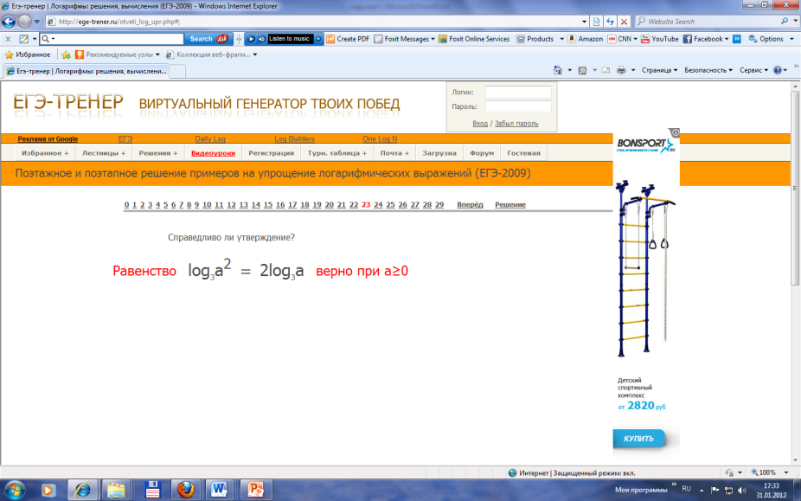
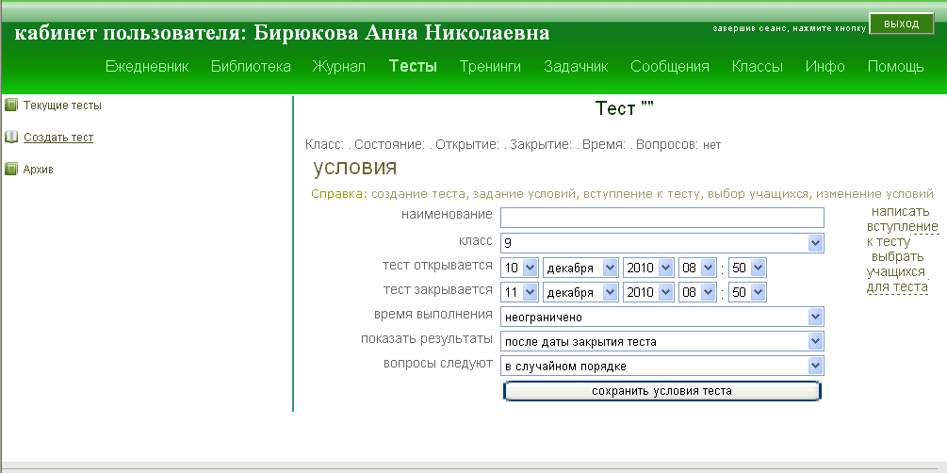

Slide 17
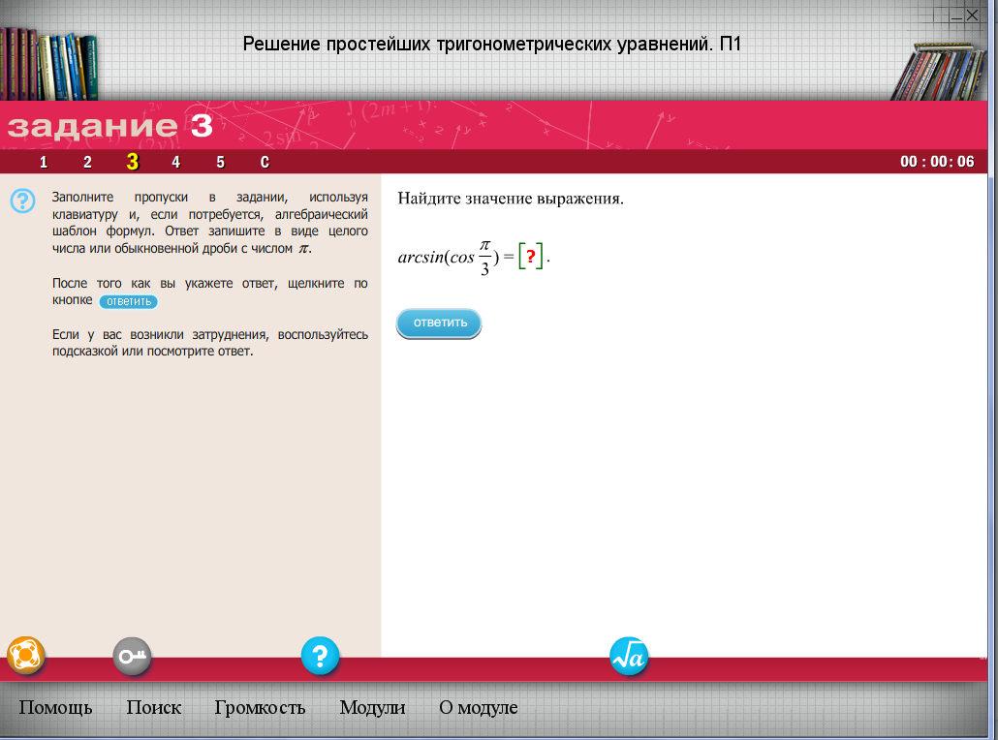
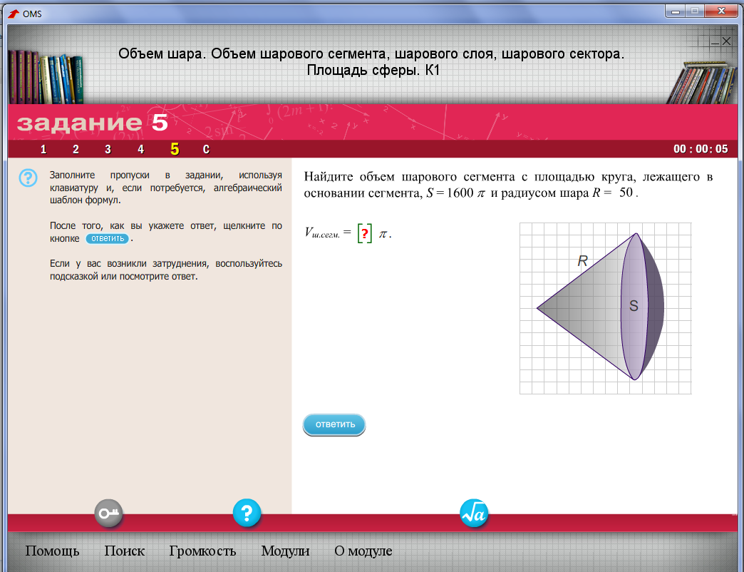
Интерактивные задания и тренажеры по предмету

Slide 18
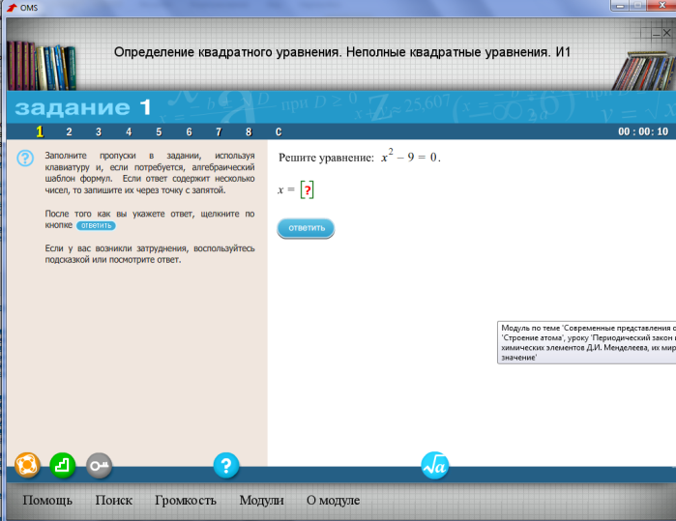
Обучающие электронные программы

Slide 20
Различные формы контроля знаний учащихся:
Тематический зачет
Цель: систематизировать знания учащихся, развивать память, логическое мышление, математическую речь и повышать ответственность за результаты своего учебного труда.
Результативность: в процессе подготовки учащихся к тематическому зачёту вспоминается ранее изученный материал и систематизируются знания по изучению данной темы, развиваются математическая речь, мышление и память.

Slide 21
Различные формы контроля знаний учащихся:
Математические, физические и графические диктанты
Цель: проверить знания учащихся по изученному на прошлом уроке или по серии уроков, осуществление возможности с помощью шаблонов быстро проверить учителю или самим учащимся знания при графическом диктанте и выработать умения быстро понимать учителя во время диктовки.
Результативность: быстро осуществляется проверка и самопроверка знаний и умений, повышается интерес к предмету, развивается внимание и мышление.

Slide 22
Различные формы контроля знаний учащихся:
Разноуровневые тесты
Цель: проверить прочность усвоения изученного материала, научить учащихся из нескольких ответов выбирать правильный, готовить учащихся к сдаче ГИА и ЕГЭ по предмету.
Результативность: применение тестов позволяет лучше усвоить основные знания по данной теме и по предмету, лучше подготовиться к проведению ЕГЭ.

Slide 23
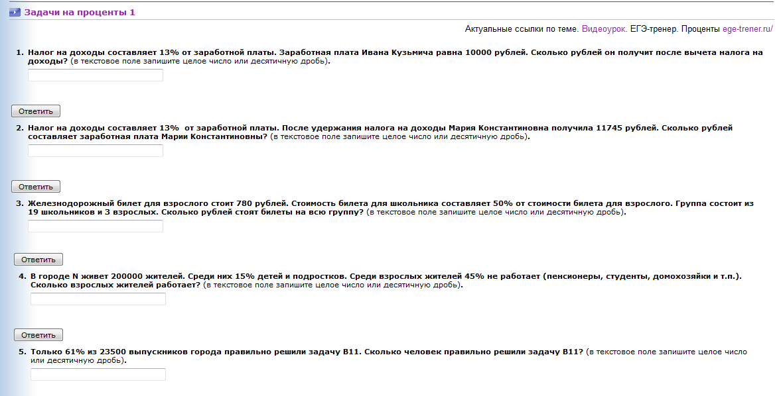
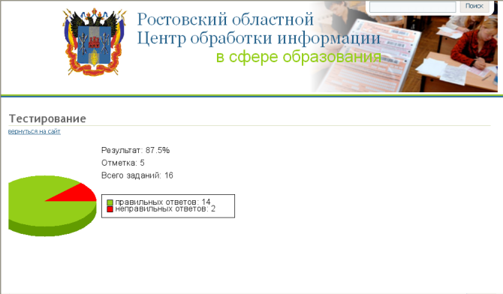
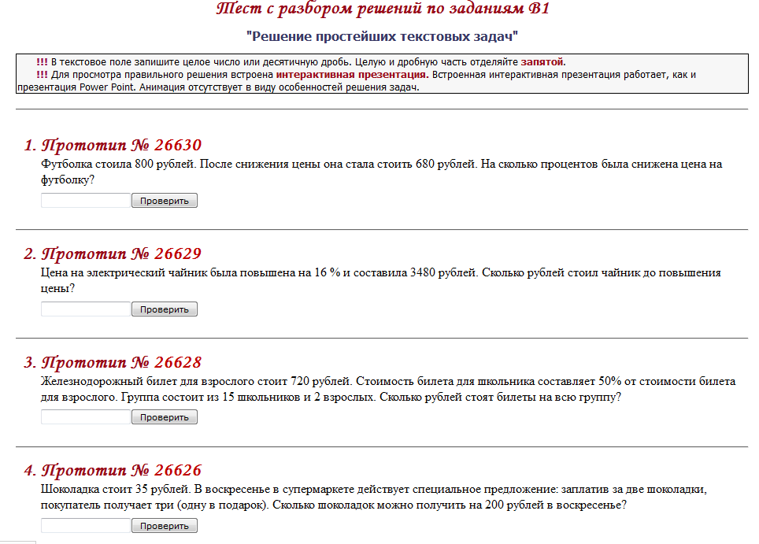
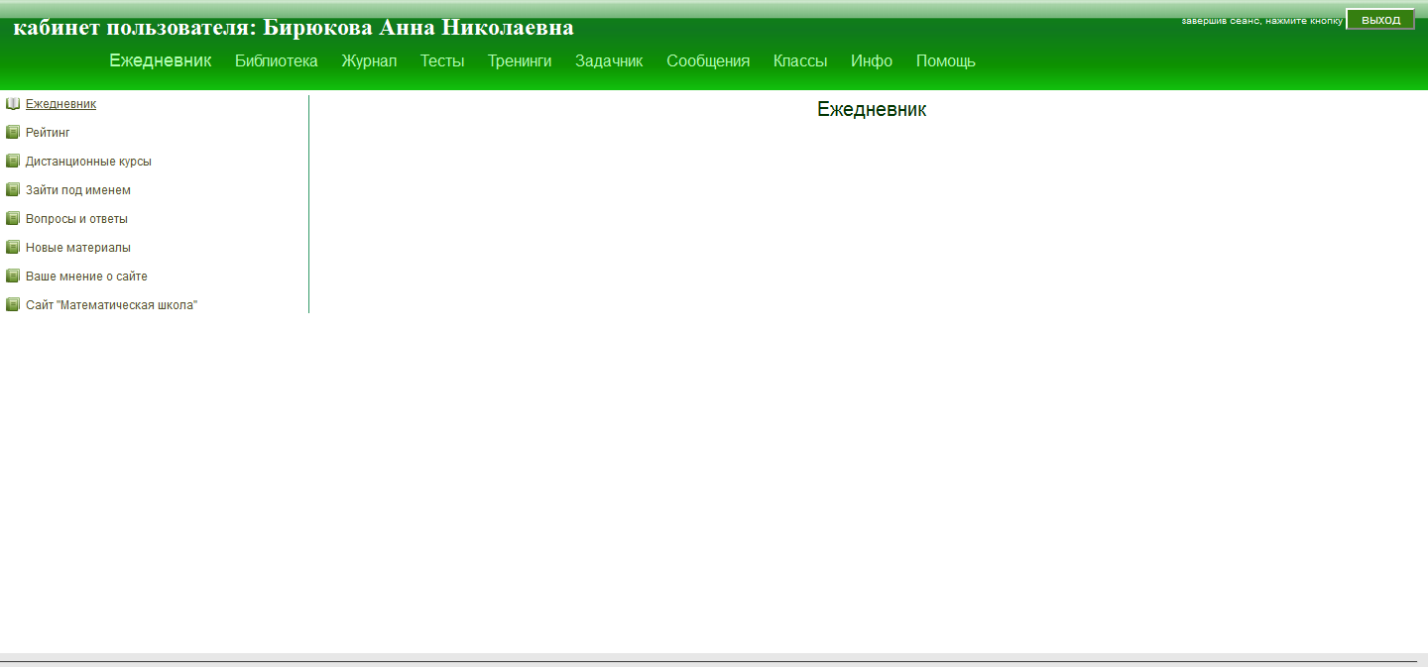
Интерактивные тесты

Slide 24
Различные формы контроля знаний учащихся:
Задачи и упражнения на готовых чертежах
Цель: лучше развить пространственное воображение учащихся, увеличить объём рассматриваемого материала на уроке, повысить его эффективность.
Результативность: развивается пространственное воображение и учащиеся делают самостоятельно наглядные и правильные чертежи к стереометрическим задачам, лучше усваивают материал школьной программы.

Slide 25
Различные формы контроля знаний учащихся:
Урок-зачёт
Цель: с помощью сильных учащихся и учителя помочь остальным учащимся лучше усвоить теоретический и практический материал по данной теме, посильный для каждого ученика.
Результативность: ученик ясно представляет себе цель, к которой ему надо стремиться, чтобы получить соответствующую оценку знаний, а учитель имеет общую диагностику усвоения темы, выявляет пробелы в знаниях и умениях учащихся и намечает мероприятия по устранению допущенных недостатков.

Slide 26
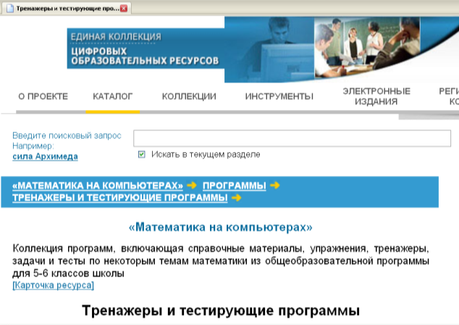
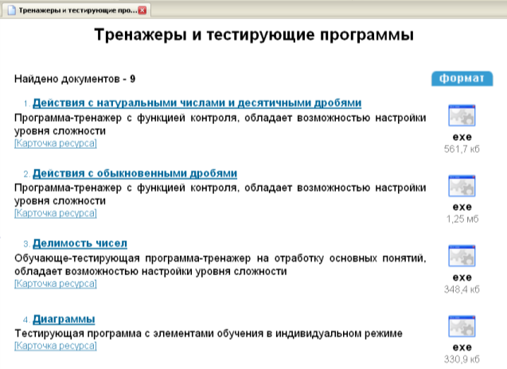
Использование материалов ЦОР «ЕДИНОЙ КОЛЛЕКЦИИ ЦИФРОВЫХ ОБРАЗОВАТЕЛЬНЫХ РЕСУРСОВ»
в 5 – 11 классах
http://school-collection.edu.ru

Slide 27
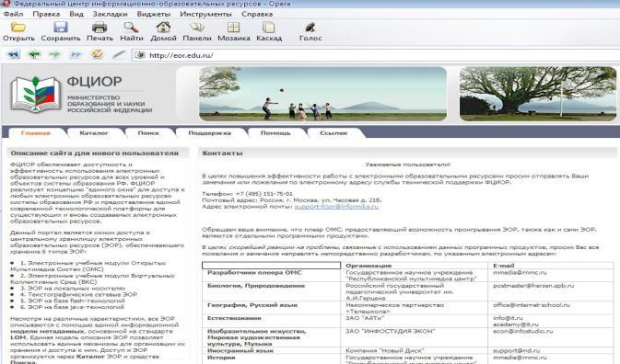
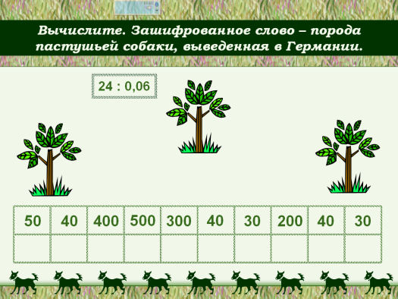
Использование МОДУЛЕЙ «ФЕДЕРАЛЬНОГО ЦЕНТРА
ИНФОРМАЦИОННО-ОБРАЗОВАТЕЛЬНЫХ РЕСУРСОВ»
НА УРОКАХ МАТЕМАТИКИ В 5 – 11 КЛАССАХ
Учебные модули ОМС ФЦИОР

Slide 28
Динамические паузы и минутки релаксации

Slide 29
Виртуальные экскурсии по сайтам

Slide 30
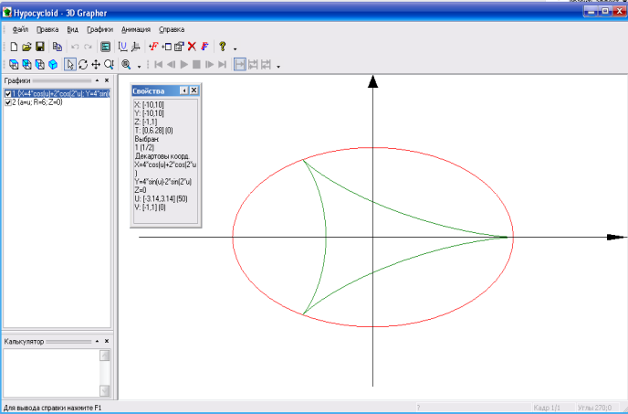
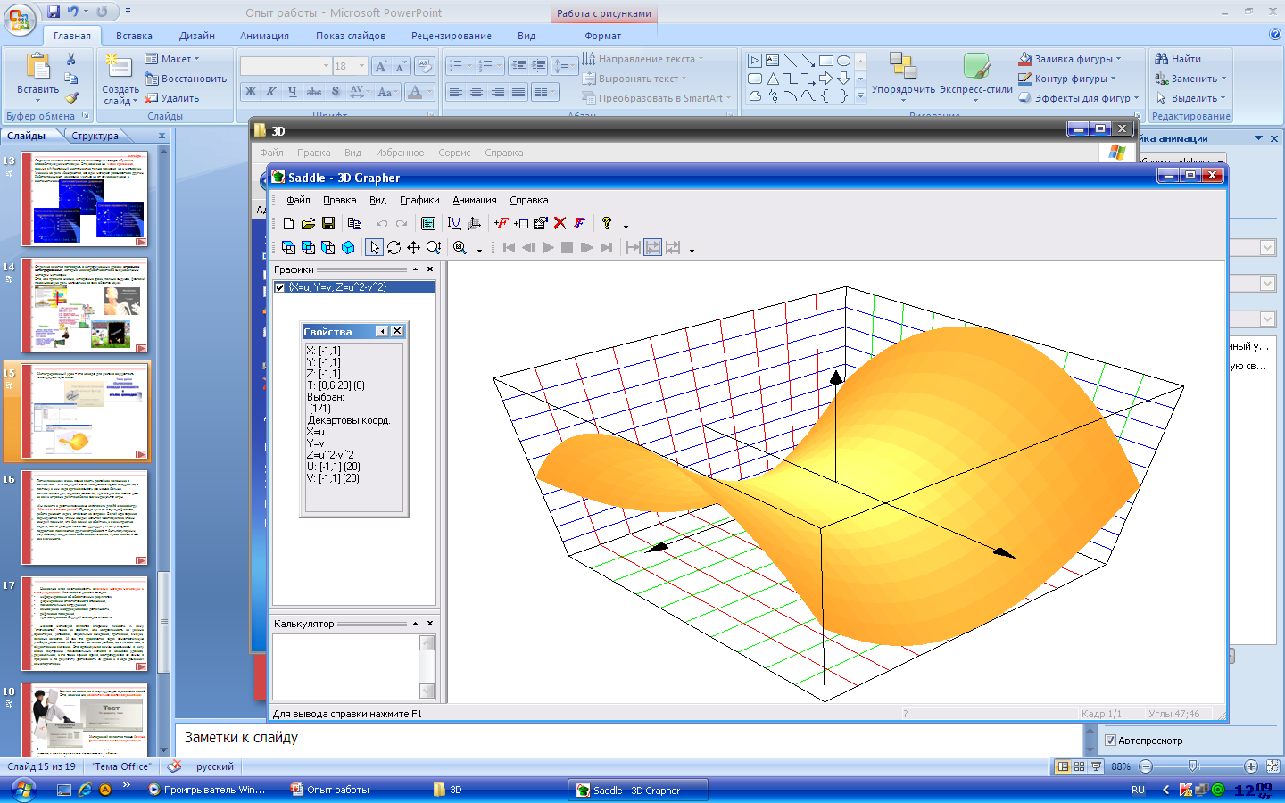
Интегрированные уроки

Slide 31
Внеклассная работа:
Цель: углубить знания учащихся по предмету, показать важность изучения предмета, воспитать интерес учащихся к математике и развить их математические способности.
«Если ученик в школе не научится сам ничего творить, то в жизни он всегда будет только подражать, копировать, так как мало таких, которые бы, научившись копировать, умели сделать самостоятельное приложение этих сведений» так считал великий русский писатель Л.Н. Толстой
Результативность: учащиеся проявляют больший интерес к изучению предмета, получают углубленные знания по предмету и развивают свои математические способности.

Slide 32
Внеклассная работа
Формы работы:
Организация проведения математической недели;
Проведение школьных олимпиад, участие в муниципальной предметной олимпиаде, интернет - олимпиадах;
Подготовка и участие в муниципальных математических боях;
Подготовка и участие в международном конкурсе «Кенгуру».

Slide 33
